Slide 1
性能测试指标
1.负载
2.并发
3.压力
4.吞吐量
5.吞吐率
6.事务
7.TPS
8.QPS
9.PV
10.RT/ART
11.标准方差
12.思考时间
13.连接池
14.资源使用率

Slide 2
1
负载
含义：
对被测系统不断施加压力，直到性能指标超过预期或某项资源使用达到饱和，以验证系统的处理极限，为系统性能调优提供依据。
特点：
负载测试主要目的是找到系统处理能力的极限何在。
负载测试需要在已知的测试环境下进行，通常也需要考虑被测试系统的业务压力量和典型场景、使得测试结果具有业务上的实际意义。
负载测试一般用来了解系统的性能容量，或是配合性能调优来使用。

Slide 3
2
并发
含义：
狭义上的并发：所有用户在同一时间点进行同样的操作，一般指同一类型的业务场景，比如1000个用户同时登陆系统；
广义上的并发：多个用户与系统发生了交互，这些业务场景可以是相同的也可以是不同的，交叉请求和处理较多；
特点：
并发测试主要目的是发现系统中可能隐藏并发访问时的问题。
并发测试主要关注系统可能存在的并发问题，例如系统中的内存泄漏、线程锁和资源并用方面的问题。
并发测试可以在开发的各个阶段使用，不过是需要相关的测试工具的配合和支持。

Slide 4
3
压力
含义：
系统在一定饱和状态下，例如CPU、内存等饱和情况下，系统能够处理的会话能力，以及系统是否会出现错误现象。也就是说，压力测试是让系统处在很大强度的压力之下，看系统是否稳定，注意观察哪个地方会出现问题
特点：
压力测试主要目的是检查系统处于压力性能下时，软件应用的具体表现。
压力测试一般通过模拟负载测试等方法，使得系统的资源使用达到较高的水平。
压力测试一般用于测试系统的稳定性。

Slide 5
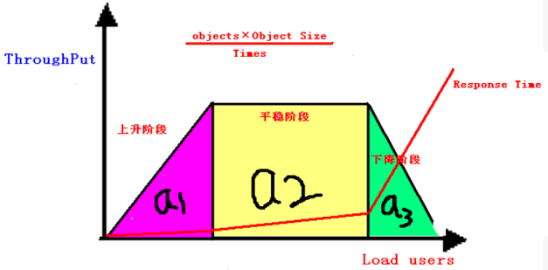
4
吞吐量
含义：
指在一次性能测试过程中网络上传输的数据量的总和，也可以这样说在单次业务中，客户端与服务器端进行的数据交互总量；
对交互式应用来说，吞吐量指标反映服务器承受的压力，容量规划的测试中，吞吐量是重点关注的指标，它能够说明系统级别的负载能力，另外，在性能调优过程中，吞吐量指标也有重要的价值
吞吐量和负载之间的关系：
上升阶段：吞吐量随着负载的增加而增加，吞吐量和负载成正比；
平稳阶段：吞吐量随着负载的增加而保持稳定，无太大变化或波动；
下降阶段：吞吐量随着负载的增加而下降，吞吐量和负载成反比；
a1面积越大，说明系统的性能能力越强，a2面积越大，说明系统稳定性越好，a3面积越大，说明系统的容错能力越好

Slide 6
5
吞吐率
含义：
吞吐率=吞吐量/传输时间，即单位时间内网络上传输的数据量，也可以指单位时间内处理客户请求数量，它是衡量网络性能的重要指标。
通常情况下，吞吐率用“字节数/秒”来衡量，也可以用“请求数/秒”和“页面数/秒”来衡量
其实不管一个请求还是一个页面，它的本质都是在网络上传输的数据，那么用来表述数据的单位就是字节数。

Slide 7


6
事务
就是用户某一步或几步操作的集合。不过，我们要保证它有一个完整意义。比如用户对某一个页面的一次请求，用户对某系统的一次登录，淘宝用户对商品的一次确认支付过程。这些都可以看作一个事务
7
TPS（Transaction Per Second：每秒事务数）
指服务器在单位时间内（秒）可以处理的事务数量，它是衡量系统处理能力的重要指标，一般以request/second为单位。
8
QPS（Query Per Second：每秒查询率）
指服务器在单位时间内（秒）处理的查询请求速率

Slide 8

9
PV（Page View：页面浏览量）
通常是衡量一个页面甚至网站流量的重要指标；
细分的话，有独立访问者数量、重复访问者数量、单独页面访问数量、用户停留时间等类型；
10
响应时间/平均响应时间（RT/ART）
响应时间：指的是用户从发出请求到接收完响应之间的总耗时，它由网络传输耗时、服务处理耗时等多个部分组成。通常以毫秒（ms）作为单位。
与并发数的关系：一般来说，随着并发数增大，单个用户的响应时间通常会随之增加。这很好理解，餐馆吃饭的人越多，单个顾客等待的时间就越长。
与吞吐率的关系：更高的吞吐率通常意味着更低的响应时间。因为吞吐率是以 单位时间 内的请求处理能力来计算的。
2. 平均响应时间：平均响应时间指的是所有请求平均花费的时间
3. 一般来说，性能测试中平均响应时间更有代表意义。细分的话，还有最小最大响应时间，50%、90%用户响应时间等

Slide 9
11
标准方差
各数据偏离平均数的距离（离均差）的平均数，它能反应一个数据集的离散程度。离散程度越大，数据越不可靠；性能测试中引入这个术语，是为了对高峰期、平缓期的系统响应时间分布，不同业务场景的响应时间分布，以及I/o数在时间段上的分布等情况进行分析，以判断系统的稳定性。
12
思考时间（Thinking Time）
思考时间，在性能测试中，模拟用户的真实操作场景。用户操作的事务与事务之间是有一定间隔的，引入这个概念是为了并发测试（有交叉业务场景）时，业务场景比率更符合真实业务场景；（对交互式应用来说，用户在使用系统是，不大可能持续不断地发出请求，更一般的模式应该是用户在发出一个请求后，等待一段时间，再发出下一个请求）

